Slide 1


Государственное автономное профессиональное образовательное учреждение "Ташлинский политехнический техникум" с. Ташла Оренбургской области
Тренажер
(сервис Для дистанционного обучения)
ТПТ-56

Slide 2
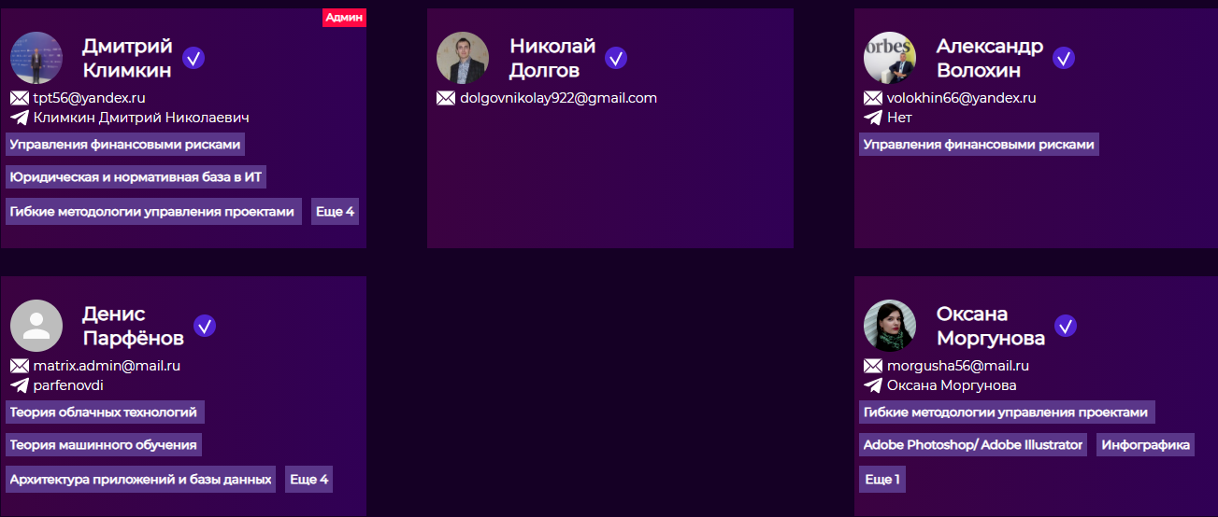
ТПТ-56
_______________
Авторы работы

Slide 3
ПРОБЛЕМАТИКА
Предпосылки создания онлайн тренажера:
На сегодняшний день не существует подобных решений;
Традиционные дистанционные лекции по программе «Цифровая подстанция» неэффективны, т.к. в рамках обучения специалистам необходимо приобретение практических навыков работы с элементами цифровой подстанции. Поэтому дочерние организации ПАО «Россети» в регионах присутствия, в которых отсутствуют специализированные учебные центры, несут колоссальные затраты для командирования специалистов на обучение в другие города; введенные ограничения на проведение очных учебных занятий (пример – запрет на осуществление очной образовательной деятельности в связи с пандемией COVID-19), приводят к риску несвоевременной подготовки специалистов для работы на цифровых подстанциях.

Slide 4

О ПРОДУКТЕ
УНИКАЛЬНОСТЬ
001
Первый заместитель
министра
Удобный сервис, который позволит дистанционно обучаться сотрудникам Россети
ЭТО - Доступное прохождение обучения в любое время и в любом месте;
Сбор статистики для анализа;

Slide 5

О ПРОДУКТЕ
ТЕХНИЧЕСКОЕ РЕШЕНИЕ
Простые коды в Html, CSS, JS которые адаптирует под себя любой современный браузер
Сообщение между собой через КС (компьютерные сети)
Возможность вносить коррективы сторонами

Slide 6
О ПРОДУКТЕ
КОНКУРЕНТНЫЕ ПРЕИМУЩЕСТВА

Slide 7
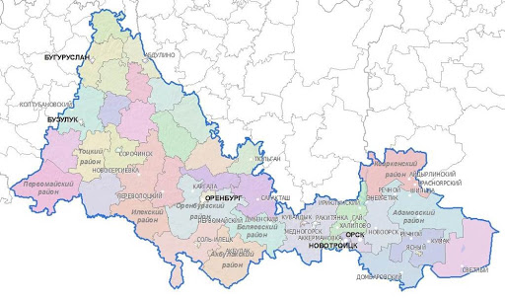
О ПРОДУКТЕ
МАСШТАБИРУЕМОСТЬ
Предполагается широкое распространение сервиса сначала на территории Ленинградской и Оренбургской области.
Оренбургская область граничит с несколькими регионами и Казахстаном
- Потенциальными заказчиками
Ленинградская область
- Большое число подстанций и сотрудников.

Slide 8

О ПРОДУКТЕ
БИЗНЕС-МОДЕЛЬ
Поддерживать сервис возможно за счёт…
Первый заместитель
министра
60 000 обучающихся
КЭШ для

